Slide 1
Universidad Francisco Marroquín
Machine Learning
Primer semestre 2018

Slide 2
Primer algoritmo de ML
Regresión lineal de una variable
Lo utilizaremos para definir terminología y conceptos comunes en muchos tipos de ML
Es de tipo supervisado: para cada ejemplo(observación, o registro) sabemos la “respuesta correcta” o esperada.
Predecimos un número real.(cuanto o cuantos?)

Slide 3

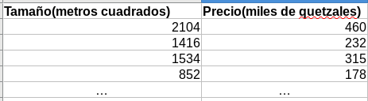
Primer algoritmo de ML
Ejemplo:
Buscamos identificar(estimar, predecir o aproximar) precio de venta de casas, usando como base datos de casas vendidas en el pasado.

Slide 4
Terminología
Training set: el set de entrenamiento es el conjunto de datos históricos,la experiencia según Mitchell. Para este ejemplo, los datos históricos de ventas de casas.
m=el número de “ejemplos de entrenamiento”, cantidad de observaciones o ejemplos en el set de entrenamiento Para este ejemplo “m” sería el número de ejemplos históricos de ventas de casas
x(s) = variable(s) de entrada o features(predictor,variable independiente) . Para este ejemplo solo tenemos una: x = tamaño en metros cuadrados
y(s)= variable(s) de salida o variable objetivo(respuesta, variable dependiente) . Para este ejemplo solo tenemos una: y = precio de venta en miles de quetzales

Slide 5
Terminología
(x,y) = 1 ejemplo de entrenamiento
x[i] = variable de entrada para el “ejemplo de entrenamiento i”. Para este ejemplo: x[0] = 2104
x[1] = 1416
y[i] = variable de salida para el “ejemplo de entrenamiento i”. Para este ejemplo: y[0] = 460 y[1] = 232
(x,y)[i] = ejemplo de entrenamiento i, equivalente a (x[i],y[i]). Para este ejemplo: (x,y)[0] = (x[0] , y[0]) = (2104,160)

Slide 6
Terminología
Pregunta: ¿ Cual sería el valor de (x,y)[2] ?

Slide 7
Terminología
Pregunta: ¿ Cual sería el valor de (x,y)[2] ? (1534,315)

Slide 8
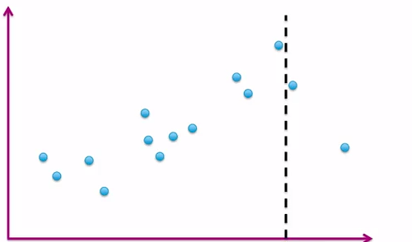
Simplista
Método “simplista” 1: para estimar el precio de venta(y) de una casa de tamaño x, buscamos ventas pasadas de casas del mismo tamaño x.
Y si no hemos vendido en el pasado casas de tamaño x ?

Slide 9
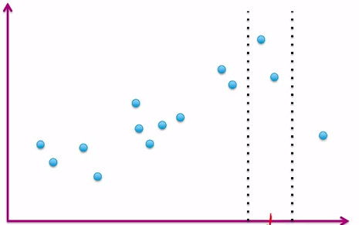
Simplista
Método “simplista” 2: En vez de usar el valor exacto x, creamos un intervalo “vecindario” de x , y promediamos las ventas en ese intervalo
Solo usa 2 ejemplos para la estimación, pero en ciencia de datos, es buena práctica utilizar la mayor cantidad de información disponible al realizar una predicción.

Slide 10
Regresión lineal de 1 variable
Buscamos un modelo matemático que relacione una variable “objetivo” o “de salida”(y) a una variable de entrada(feature)(x)
El modelo debe representar como la variable objetivo(y) cambia cuando cambiamos los valores de la variable(feature) (x)
“Todos los modelos son incorrectos… pero algunos son útiles” George Box

Slide 11
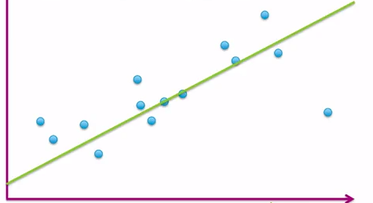
Regresión lineal de 1 variable
En este ejemplo necesitamos un modelo de la relación entre el tamaño de las casas, y su precio de venta.
El modelo mas sencillo que podemos utilizar es “ajustar” una linea recta a los datos.
La predicción en nuevos ejemplos es simplemente el valor que la linea recta aproxima para un valor de “x” de entrada.

Slide 12
Regresión lineal de 1 variable
Sabemos que la ecuación de una linea recta es
y = mx + b
Donde:
(x ,y) son los ejemplos de entrenamiento , en el set de entrenamiento.
Es decir lo datos históricos
Estos no los podemos cambiar, son la “verdad” de lo ocurrido
m = la pendiente de la recta
b = intersección(o intercepto) en el eje y
Ya que (x,y) son valores fijos que no podemos cambiar podemos/podemos cambiar “m” y “b” para encontrar el modelo adecuado.

Slide 13
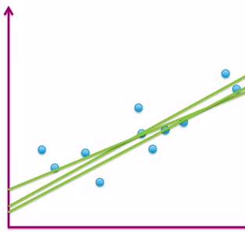
Regresión lineal de 1 variable
Diferentes valores de “m” y “b” generan diferentes lineas rectas
La pregunta es ¿Cual de estas lineas (que combinación de “m” y “b”)usar ?

Slide 14
Regresión lineal de 1 variable
Ya podemos definir el problema o algoritmo de ML supervisado básico
Set de entrenamiento
Algoritmo de aprendizaje
h
Alimentamos los datos de entrenamiento a un algoritmo de aprendizaje
La tarea del algoritmo de aprendizaje es generar como resultado una función matemática que históricamente en ML es llamada hipótesis h y conocida en otros ámbitos como función objetivo f(x), esto a través de un proceso llamado “entrenamiento”.
El trabajo de la hipótesis h es transformar entradas “x” a un valor aproximado “y”(exactamente lo que hace una función matemática)

Slide 15
Regresión lineal de 1 variable
Hipótesis h
Features o entradas “x”
Predicción, aproximación “y”
h
La hipótesis h mapea valores de entrada “x” a valores de salida “y”
El algoritmo de aprendizaje busca encontrar la mejor opción de hipótesis, es decir la que mejor se ajusta a los datos de entrenamiento.
Puesto que “x” y “y” son entradas constantes del algoritmo de aprendizaje,este encuentra la durante el entrenamiento la combinación de “m” y “b” mas adecuada
Tamaño de casa
Precio de venta aproximado
h

Slide 16

Regresión lineal de 1 variable
Hipótesis h(terminología)
Features o entradas “x”
Predicción, aproximación “y”
h
Concluimos que el modelo corresponde a la hipótesis o función encontrada por el proceso de entrenamiento.
A los valores que el algoritmo de aprendizaje encuentra para ajustar el modelo (para este primer caso “m” y “b”) les llamamos parámetros del modelo(comúnmente representados por la letra griega theta θ). Aveces son llamados o representados de otras formas ,por ejemplo “pesos” o “coeficientes” del modelo “w”.
La hipótesis se dice que es una función de los features o entradas “x” (puesto que la salida depende de “x”), pero parametrizada por “θ” (“w” según la nomenclatura usada) , esto lo representamos con la nomenclaturas: hθ(x)=θ0+θ1x, por ejemplo si θ0 = 2, θ1 = 3, tenemos hθ(x) = 2 + 3x , o bien : h(x) = 2 + 3x fw(x) = w0 + w1x , si w0 = 3 y w1 = 2 ,tenemos fw(x) = 3 + 2x, o bien : f(x) = 3 + 2x
La predicción o valor aproximado es aveces representada con y^ , para diferenciarlo de valores reales

Slide 17
Regresión lineal de 1 variable
Algunas preguntas
¿ Por que el modelo es llamado hipótesis ? Por tradición e historia , no existe una razón concreta, los primeros investigadores de ML le llamaron de esta manera y se ha mantenido.
¿ Por que una función lineal y no un polinomio? Si es posible utilizar en ML modelos mas complejos y aprenderemos en el curso de estos,pero el modelo lineal de una variable sirve como base para comprender conceptos e ideas y luego es usado como pieza base para construir modelos mas grandes.
Esto es muy parecido o igual a temas que conozco de otros cursos,¿por que lo aprendemos nuevamente, o que diferencia hay?
Aun que ML toma mucho de otras ciencias, principalmente estadística , tiene un enfoque mas tecnológico, por ejemplo, en lugar de generar modelos y predecir en Excel u otro software “específico” como Minitab, ML esta orientado a integrar los modelos en aplicaciones empresariales de gran escala, y servir como bloque o piezas para aplicaciones de software y ciencia de datos.(Podrías integrar tu modelo de predicción de casas, a la app móvil de un vendedor de propiedades, o usar la predicción de un modelo como feature de otro)
El proceso de “entrenamiento” en el cual se encuentran los parámetros(o coeficientes) del modelo se basa en técnicas de optimización y numéricas que son diferentes de estadística tradicional y en la mayoría de los casos requiere menor intervención humana y las realiza una computadora utilizando conjuntos de datos muy grandes.
Aun que algunos temas parecen ser repetidos, estos solo servirán como pieza para armar componentes mas grandes y complejos(por ejemplo “deep learning” que permite dar a las computadoras capacidades visuales y de procesamiento de lenguaje).
¿ Y como funciona el proceso de entrenamiento? ¿ Como encuentra los mejores parámetros? : lo veremos en las próximas clases, en resumen es un problema de optimización sobre una función de performance, comunmente “costo”

Slide 18
Muchas gracias
Preguntas o comentarios?
Muchas gracias

